Slide 1
Целеполагание
«Кто не знает, куда направляется, очень удивится, попав не туда».
Марк Твен
Лекция 5
Тема 2.2 «Личностное и командное целеполагание»

Slide 2
Целеполагание – это процесс формулирования, определения цели и разработки стратегии для их достижения.
Цель – это некое представление о будущем результате, к которому вы стремитесь.
Цель – это то, чего нужно достигнуть, а задача — это действия, которые помогут достигнуть цели.
Целеполагание — это процесс выбора одной или нескольких целей с установлением параметров допустимых отклонений для управления процессом осуществления идеи.
Целеполагание — первичная фаза управления, предусматривающая постановку генеральной цели и совокупности целей (дерева целей) в соответствии с назначением (миссией) системы, стратегическими установками и характером решаемых задач.
Целеполагание — это процесс формулирования целей и выбора наиболее оптимальных из них.

Slide 3
Целеполагание
практическое осмысление своей деятельности человеком с точки зрения формирования (постановки) целей и их реализации (достижения) наиболее экономичными (рентабельными) средствами;
эффективное управление временным ресурсом, обусловленным деятельностью человека.
Фундамент целеполагания состоит из
Потребностей,
Желаний,
Ценностей человека.
В рамках данного процесса общие идеи должны быть конкретизированы и представлены в виде чётких и однозначных целей, а также понятных критериев их реализации.

Slide 4
Элементы системы целеполагания
Потребность — нужда человека в чём-либо.
Мотив — толчок к действию. Уровень мотивации определяет целеустремленность, внимательность, ответственность и качество результата.
Осознанность. Ключевые параметры данного фактора: обдуманность выбора, соответствие личных или коллективных целей внутренним мотивам, влияние решения на жизнь с учётом планирования и прогнозирования действий.
Умение ставить и достигать цели помогает:
— добиваться успехов в любой области,
— реализоваться в профессии,
— продвигаться по карьерной лестнице,
— исполнять мечты и закрывать потребности.

Slide 5
Личностное и командное целеполагание
Личностное целеполагание — это процесс осознанного выбора одной или нескольких целей с параллельным формированием конкретных шагов, средств и параметров их реализации. Цели могут быть личными (индивидуальными) и целями производительности (достижение определённого личного стандарта или рубежа).
Командное целеполагание — это постановка целей для команды или проекта, включая определение общих задач и ресурсов для их достижения. Цели команды должны соотноситься или совпадать с личными целями участников, чтобы повысить мотивацию.

Slide 6
В рамках командного целеполагания выделяют три группы целей:
Корпоративные цели. Общие для всех сотрудников, создающие ощущение команды и сопричастности каждого к общему результату.
Функциональные (кроссфункциональные) цели. Цели конкретного подразделения или конкретной функции.
Личные проекты. Это индивидуальные цели для каждого конкретного сотрудника, их выполнение находится в прямой зависимости от него.
Для формулировки целей можно использовать метод SMART, который предполагает конкретизацию и детализацию цели с учётом следующих критериев: конкретный, измеримый, достижимый, уместный и привязанный ко времени.
Индивидуальное целеполагание требует от человека
понимания своих истинных ценностей и мотивов.
Помогут развитые воображение, креативность, логическое и аналитическое мышление. Учитывая сказанное, данный процесс нельзя назвать очень простым.
Личному целеполаганию нужно учиться, развивая этот навык тренировками и практиками.
На сегодняшний день разработан ряд методик, помогающих человеку понять и конкретизировать свои желания и повысить эффективность постановки целей.

Slide 7
5.3 Структура целеполагания
осознание человеком своих главных целей на основе существующих ценностей;
сопоставление возможностей и имеющихся ресурсов;
понимание мотивов для достижения целей;
разделение крупных целей на элементарные, их анализ;
планирование способов достижения промежуточных и основных целей;
визуализация следования к конечному результату в идеальных условиях;
поиск средств и ресурсов для достижения целей;
непосредственно сам процесс движения к результату;
промежуточный анализ процесса, самоконтроль с использованием силы воли;
достижение цели с получением результата.

Slide 8
5.4 Виды целеполагания
Перечисленные ниже виды различаются спецификой поставленной цели.
Процесс. Здесь вместо конечной цели имеются действия, неопределенно растянутые во времени. Задача состоит в регулярном выполнении этих операций. Например, человек нацелен изучать английский язык по 3 часа в день или выполнять по 15 отжиманий ежедневно. Над этими целями можно установить полный контроль, превратив их в привычки.
Производительность. Целью является достижение какого-то критерия или рубежа, влияющего на личностный и профессиональный рост. К примеру, человеку нужно сдать экзамен на высший балл. Производительность также может контролироваться самим индивидом, однако на это могут повлиять внешние факторы (плохие отношения с преподавателем и т. д.).
Конечная цель. Определяется конкретным и неизменным результатом, достичь которого нужно лишь единожды. При достижении конечной цели автоматически образуется новая цель (обычно более трудная). Хорошим примером является повышение по службе. Подобные цели полностью не контролируются индивидом из-за наличия множества влияющих факторов.

Slide 9
5.5 Принципы целеполагания
Любая человеческая деятельность основана на неосознанной и объективной потребности.
Мотивация человека формирует его осознанные потребности.
Цель вырастает из мечты (желания) с осознанием этой мечты (этого желания).
Для определения цели необходимо какое-то предсказуемое событие.
Спланированная цель, прогноз ее достижения и фактический результат всегда будут отличаться друг от друга.
Для формирования образа цели необходимо понимание того, каким образом эта цель будет достигнута и какие ресурсы для этого потребуются
На процесс движения к цели будут влиять различные внешние факторы.
Чем конкретнее и четче сформулирована цель, тем выше мотивация для ее достижения.
В самом начале процесса целеполагания потенциал цели будет искажен индивидуальными мотивами человека.
Чем ближе достижение цели, тем сильнее желание получить желаемый результат.

Slide 10
Откуда берутся цели?
5.6 Методы целеполагания
-От проблем
-От угроз
-От потребностей
-От заданий
-От взаимного сравнения
-От борьбы интересов
-От миссии
-От идеалов
-От видения
Заданное (пассивное)
целеполагание
Ценностное
целеполагание
Конкурентное (состязательное)
целеполагание

Slide 11
Смысл целеполагания
процесс активного формирования реальности
создание векторности жизни
создание образа новой реальности
свободное волеизъявление личности
- является мощным самомотивирующим фактором
- снимает степень неопределенности и снижает тревожность
- изменяет вероятность достижения цели

Slide 12
Правила постановки целей
Правило № 1. Позитивная утвердительная формулировка.
Правило № 2. Цель должна быть конкретной, измеримой.
Правило № 3. Цель сформулирована в настоящем времени.
Правило № 4. Достижение цели зависит от вас.
Правило № 5. Цель должна иметь конкретный срок завершения.
Правило № 6. Контекст: где, когда и с кем выполнится цель.
Правило № 7. Необходимо учесть экологичность и последствия.
Правило № 8. Цель согласована с ценностями и убеждениями.
Правило № 9. Цель должна быть достижимой.
Правило № 10. Цель должна быть искренней.

Slide 13
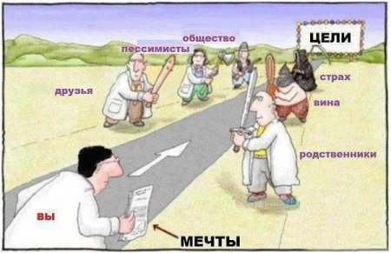
Техника SMART
SMART-критерии, которым должны соответствовать цели.
Конкретный (specific);
Измеримый (measurable);
Достижимый (achievable);
Значимый (relevant);
Соотносимый с конкретным сроком (time-bounded).
Пример: Я – бухгалтер с небольшим стажем,
и моя цель — стать главным бухгалтером.

Slide 14
Вопросы к себе
S – Specific — конкретная
Является ли цель ясной и конкретной для вас?
Понятно ли вам, какого результата вы хотите достичь?
Какие есть необходимые требования и что вам может и помешать?
M – Measurable — измерима
Как вы поймете, что цель достигнута?
Есть ли показатель, который будет свидетельствовать о том, что цель достигнута?

Slide 15
A – Achievable – достижимая
Учтите и запишите все факторы, в том числе и ваши профессиональные навыки, опыт и знания, имеющиеся у вас временнЫе, финансовые и прочие ресурсы. И попытайтесь оценить реалистичность достижения вашей цели.
R – Relevant – значимая
Является ли цель важной, значимой лично для вас?
Что для вас будет означать результат достижения цели?
Зачем вам нужно достижение этой цели?

Slide 16
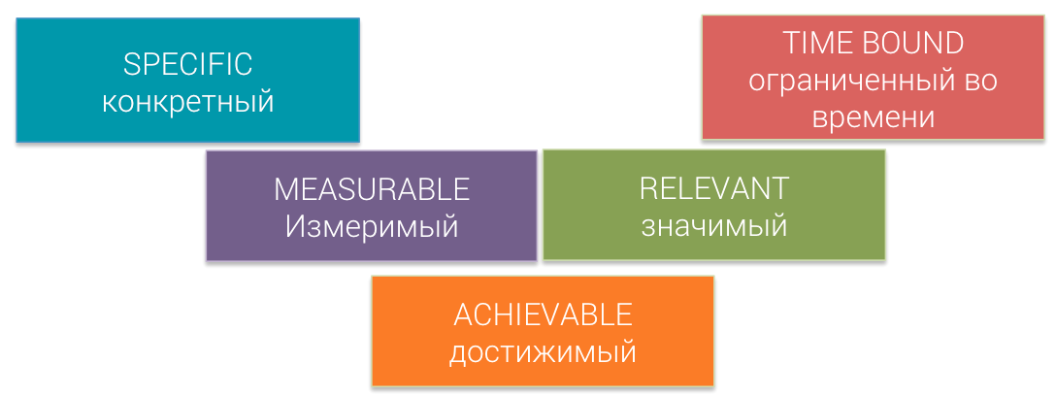
T – Time— bounded – определенная во времени
В какой период времени вы планируете начать работать над достижением цели?
Сколько времени понадобится для достижения цели?
Когда цель должна быть достигнута?

Slide 17
S Моя цель — стать главным бухгалтером.
Сделаем эту формулировку более конкретной: я хочу стать главным бухгалтером в той компании, где сейчас работаю, и добиться этого ровно через год. Для этого мне нужно получить дополнительные знания на курсах и семинарах.
M Результатом моей цели будет оформление документов на должность главного бухгалтера и предоставление полномочий для выполнения работы по этой должности.
A У меня есть информация о том, что человек, который сейчас работает на должности главного бухгалтера, пойдет на повышение. Следовательно, должность главного бухгалтера освободится. Я вижу, что руководство компании доверяет мне как специалисту. Это также делает реальной возможность получения мною этой должности.
R Эта цель действительно важна для меня, так как я хочу развиваться и получать подтверждения своей профессиональной востребованности. Когда я достигну цели, это повысит мою уверенность в себе и даст силы для дальнейшего развития.
T Я предполагаю, что моя цель будет достигнута уже через год, конечно, при условии, что должность главного бухгалтера освободится к этому времени.

Slide 18


Slide 19
БОАГОДАРЮ ЗА ВНИМАНИЕ!

